Slide 1







第二节
第九章
二元函数极限与连续
一、二元函数的极限
二、二元函数的连续性
机动 目录 上页 下页 返回 结束

Slide 2
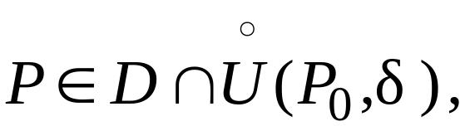

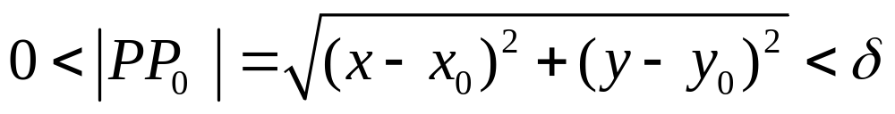
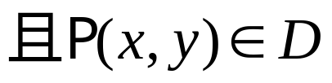
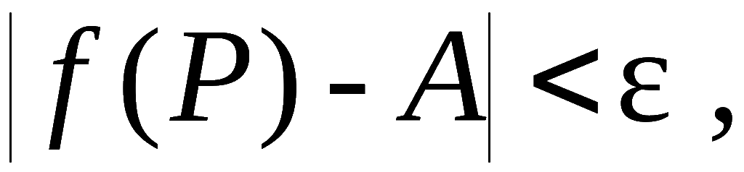
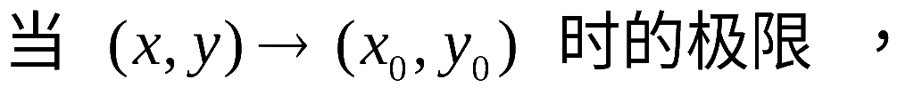
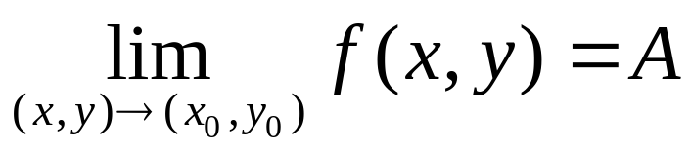
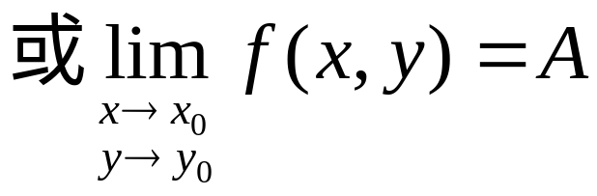

一、二元函数的极限
1.极限定义
定义1. 设函数
的定义域为D ，P₀ (x_{0 ,}y₀ )是
D 的聚点,
A 为常数,
若对任意正数 ε , 总存在正数δ ,
对
所有满足
的一切点P(x,y),
恒有不等式
则称 A 为函数
记作
机动 目录 上页 下页 返回 结束

Slide 3
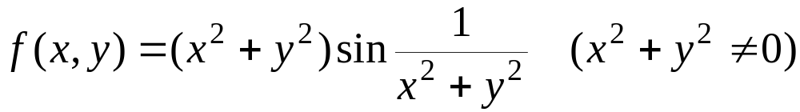
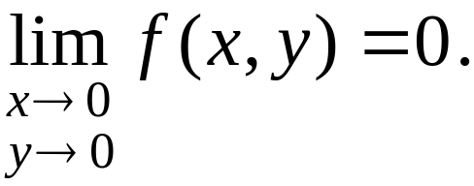
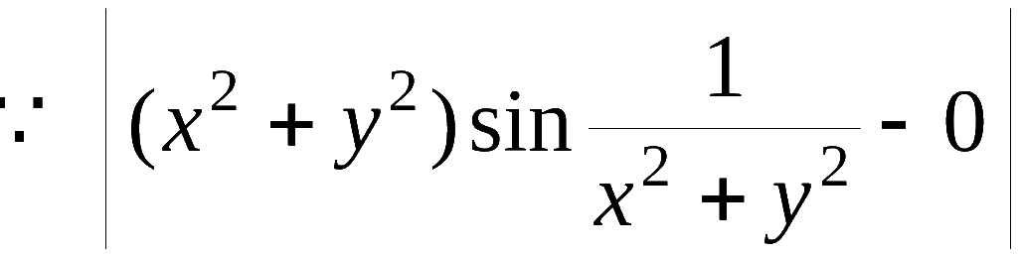
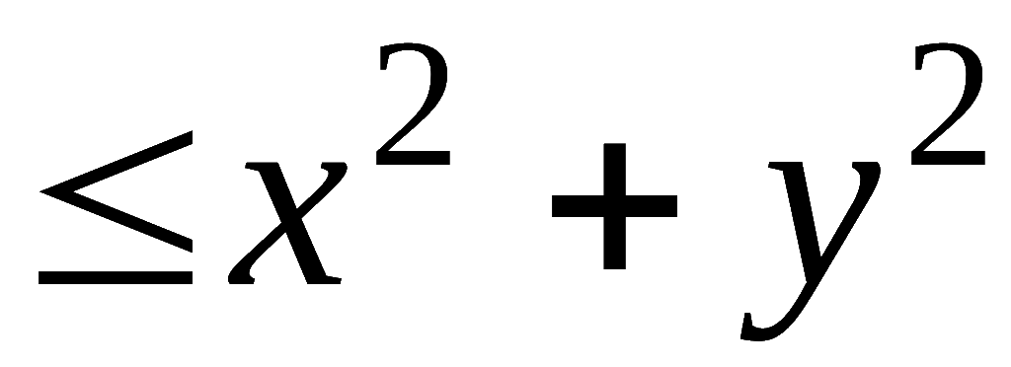



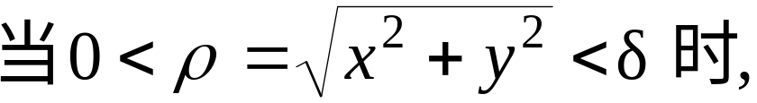
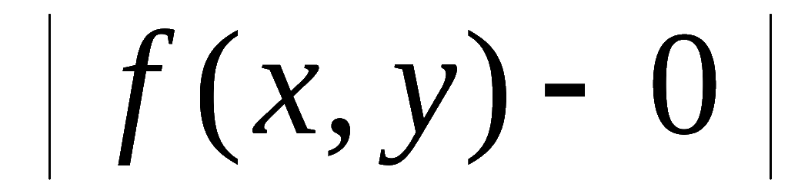
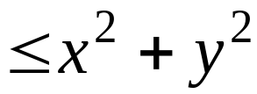
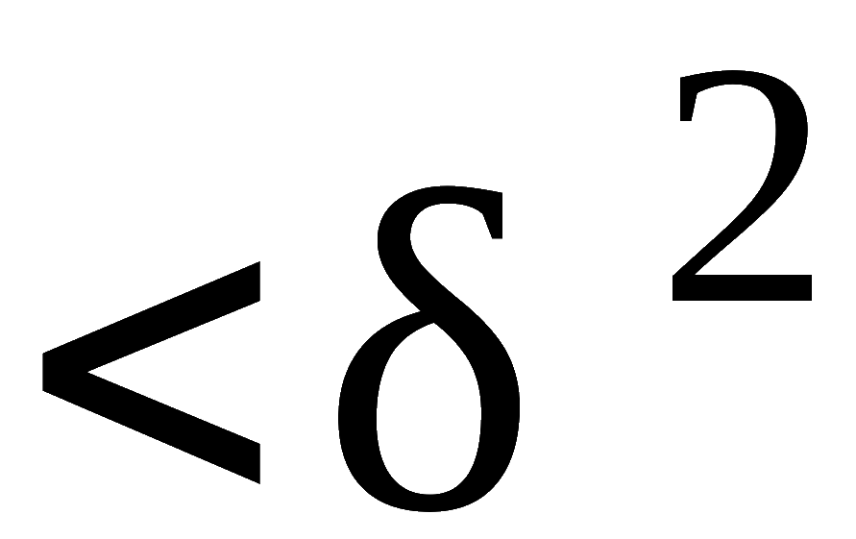
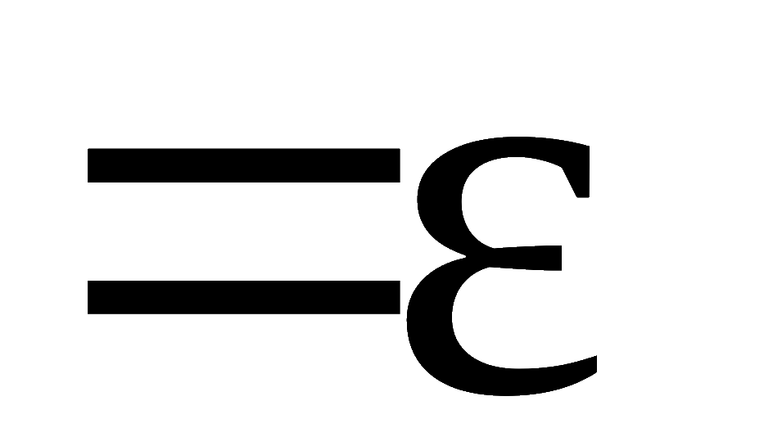
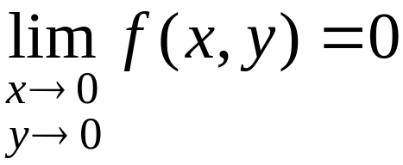
例1. 设
求证：
要证
证:
总有
故
机动 目录 上页 下页 返回 结束

Slide 4


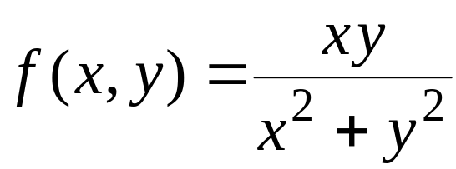
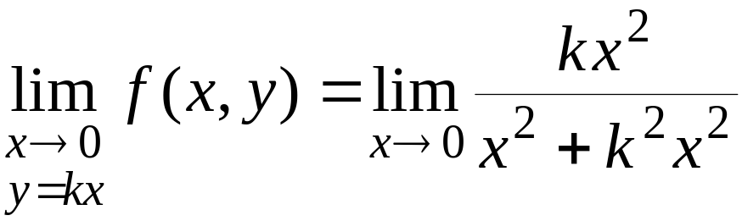
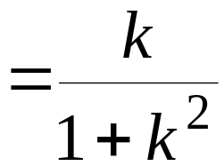

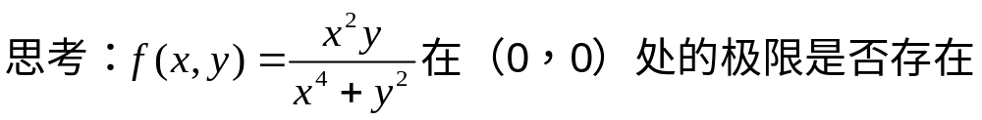
例2. 讨论函数
• 若当点
以不同方式趋于
函数
趋于不同值或有的极限不存在，
则可以断定函数极限
不存在 .
在点 (0, 0) 的极限.
解: 设 P(x , y) 沿直线 y = k x 趋于点 (0, 0) ,
则有
k 值不同极限不同 !
在 (0,0) 点极限不存在 .

Slide 5
2.二重极限的计算
二元函数的极限同样具有一元函数极限的某些
性质，
如唯一性、局部有界性、局部保号性等。
有关一元函数极限的某些运算也可以推广到
多元函数中。

Slide 6
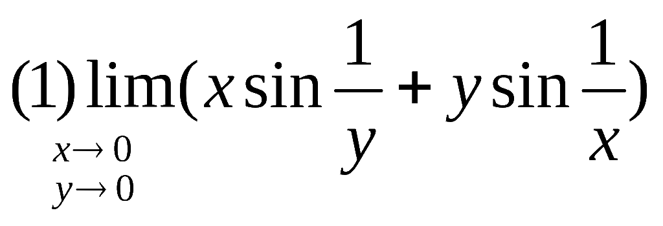
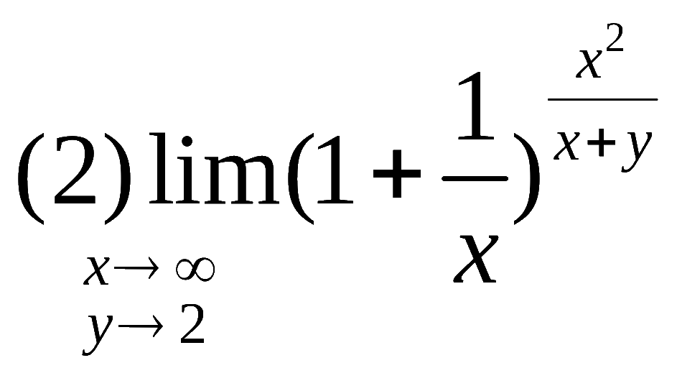
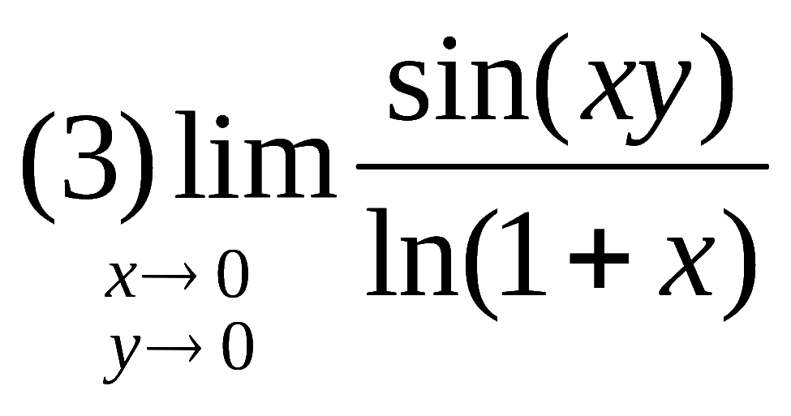
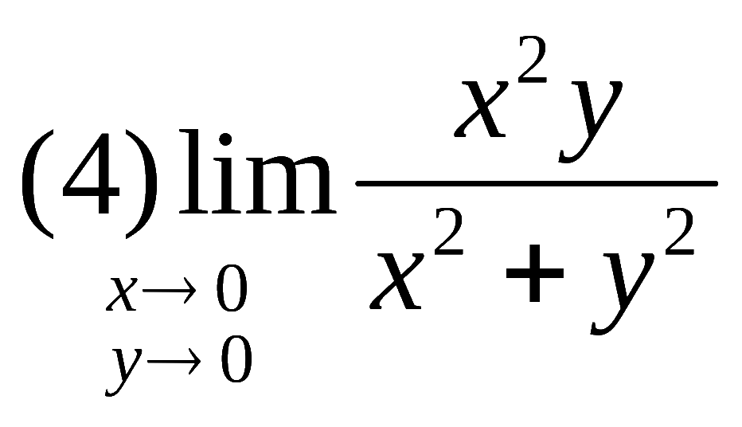
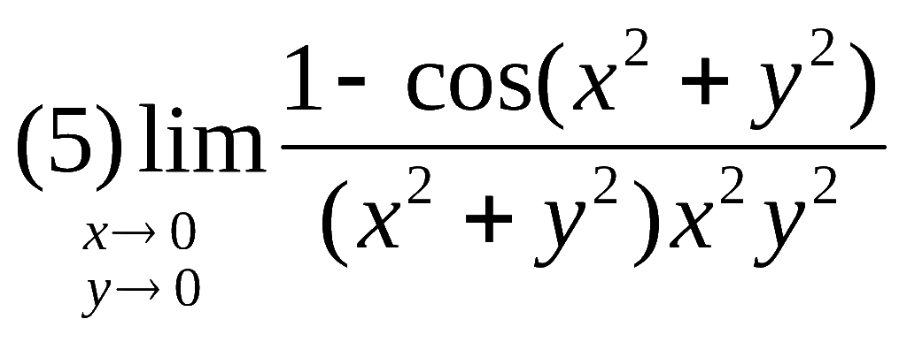
例3. 求下列极限
机动 目录 上页 下页 返回 结束

Slide 7
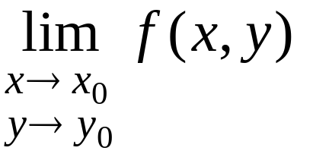
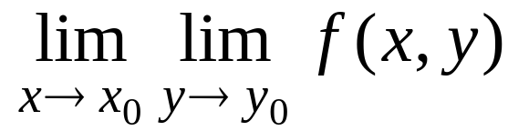
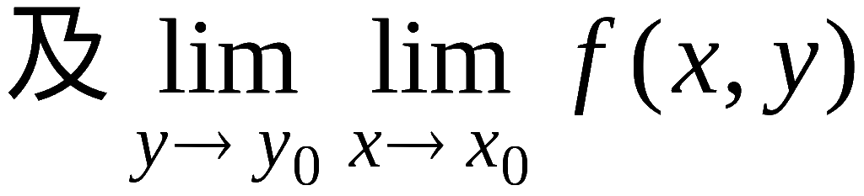
• 二重极限
与累次极限
不同.
如果它们都存在, 则三者相等.
仅知其中一个存在,
推不出其它二者存在.
例3 目录 上页 下页 返回 结束

Slide 8


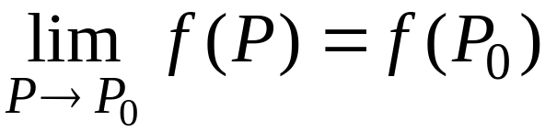

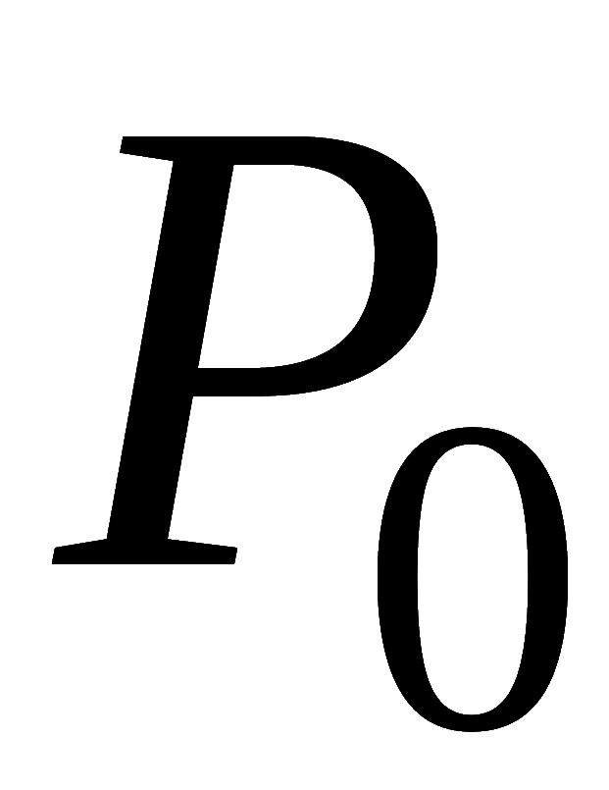
二、 多元函数的连续性
定义3 . 设 n 元函数
定义在 D 上,
如果存在
则称 n 元函数
连续,
否则称为不连续,
此时
称为间断点 .
如果函数在 D 上各点处都连续, 则称此函数在 D 上
连续.
机动 目录 上页 下页 返回 结束

Slide 9
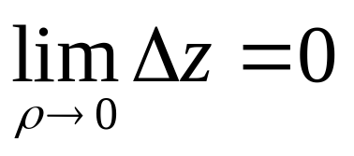
• 从增量角度来理解二元函数的连续性

Slide 10
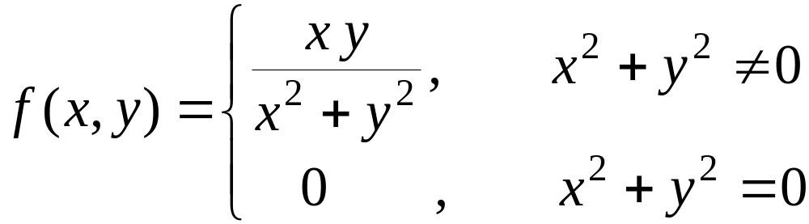
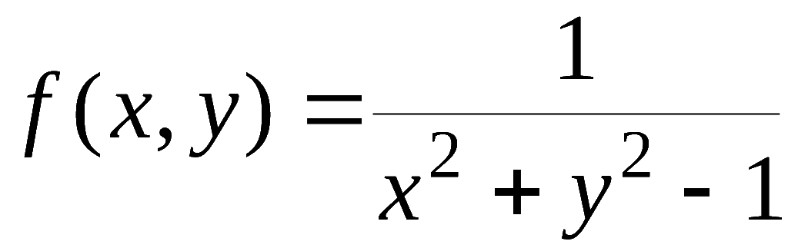
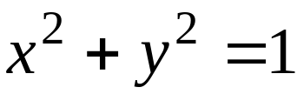
例如, 函数
在点(0 , 0) 极限不存在,
故 ( 0, 0 )为其间断点.
又如, 函数
在圆周
上间断.
结论: 一切多元初等函数在定义区域内连续.
机动 目录 上页 下页 返回 结束

Slide 11
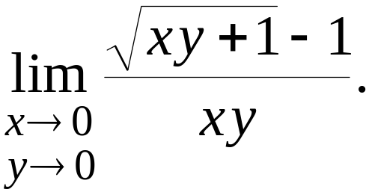
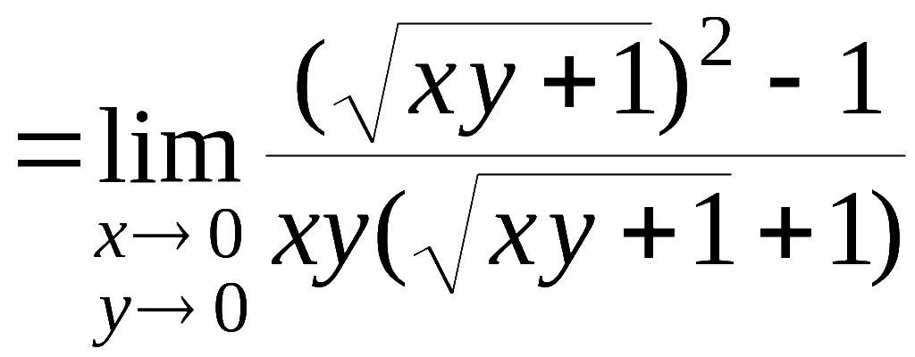
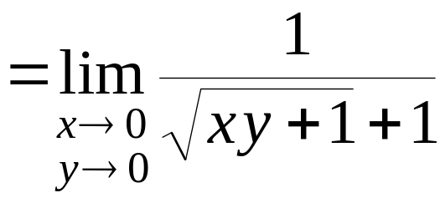

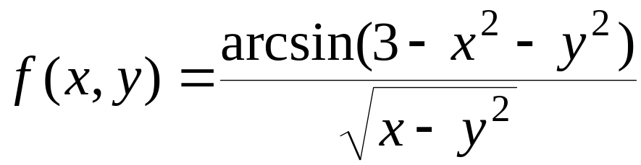
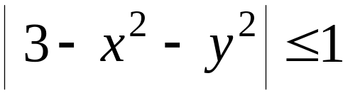

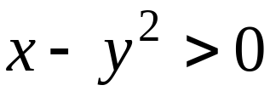
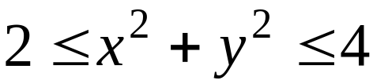




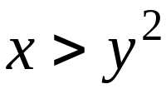
例4.求
解: 原式
例5. 求函数
的连续域.
解:
机动 目录 上页 下页 返回 结束

Slide 12
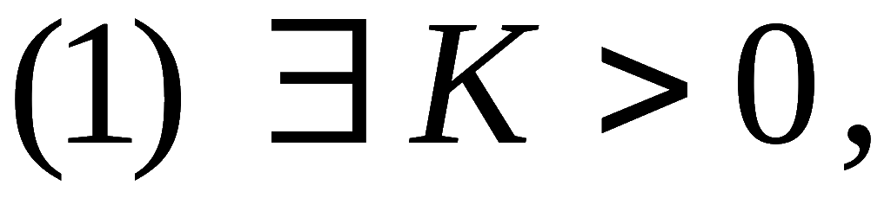
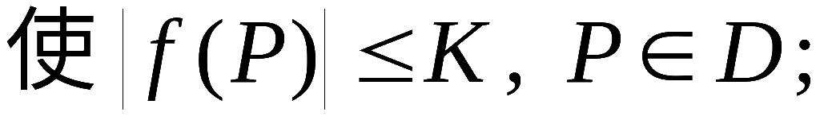

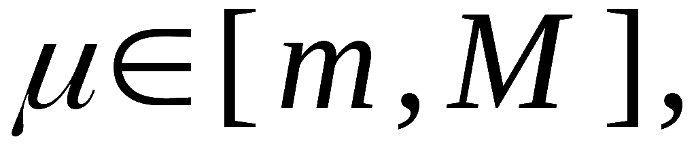

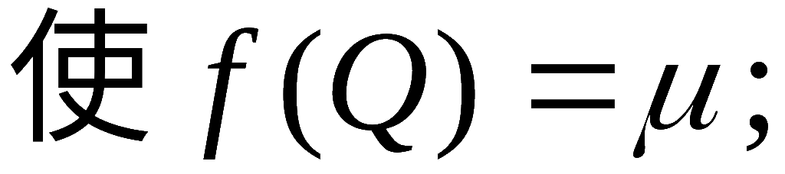
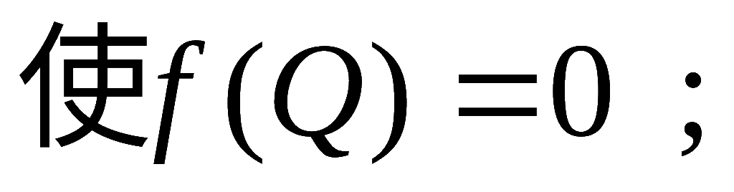
定理：若 f (P) 在有界闭域 D 上连续, 则
闭域上多元连续函数有与一元函数类似的如下性质:
(有界性定理)
在 D 上可取得最大值 M 及最小值 m ;
(最值定理)
(3) 对任意
(介值定理)
(4) f (P₁) >0, f (P₂) <0,
(零点定理)
(证明略)
机动 目录 上页 下页 返回 结束

Slide 13
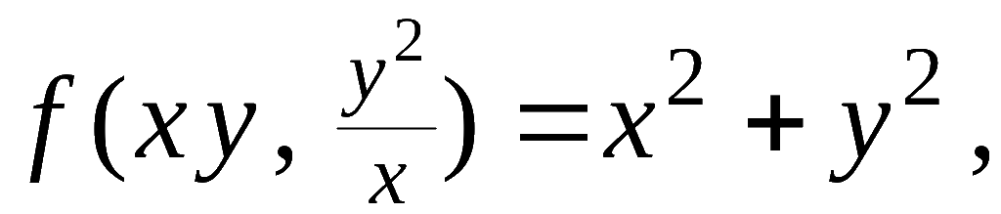
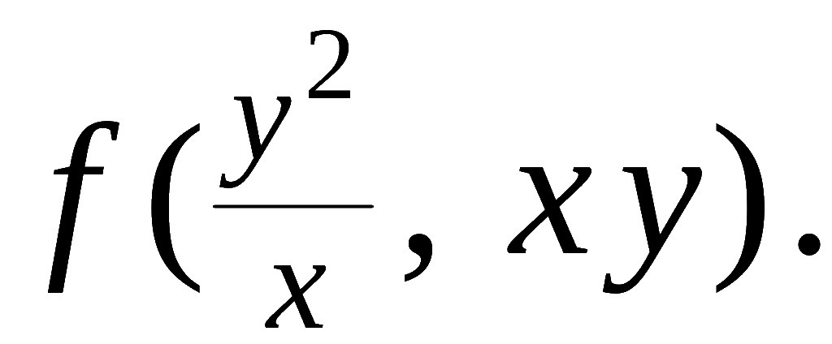














备用题
1. 设
求
解法1 令
机动 目录 上页 下页 返回 结束
Notes:
(典P365 例1.3)

Slide 14












1 .
求
设
解法2 令
即
机动 目录 上页 下页 返回 结束
Notes:
(典P365 例1.3)

Slide 15













2.
是否存在？
解：
所以极限不存在.
机动 目录 上页 下页 返回 结束

Slide 16












3. 证明
在全平面连续.
证:
为初等函数 , 故连续.
又
由夹逼准则得
故函数在全平面连续 .
机动 目录 上页 下页 返回 结束
Notes:
. (P394 综例1.9)

